Slide 1
VELIKONOCE
Autor:Jirka Kutík

Slide 2
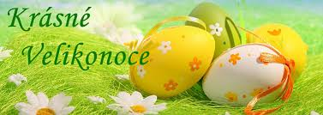
nej Velikonoce

Slide 3
Popisek o Velikonocích
Velikonoce (latinsky pascha, řecky πάσχα – pascha, hebrejsky פֶּסַח‎‎ pesach – přechod, přejití) jsou nyní nejvýznamnějším křesťanským svátkem, oslavou. K tomu podle křesťanské víry došlo třetího dne po jeho . Kristovo ukřižování se událo kolem roku 30 či 33 v blízkosti významného židovského svátku pesach který je památkou vysvobození Izraelitů Mojžíšem z egyptského otroctví. Tak jako Letnicep jsou tedy původně (i podle latinského názvu) svátkem židovským^{[1]}a do roku 325 se slavily ve stejný den jako svátek židovský.^{[2]} U Slovanů a Germánů splynuly lidové oslavy Velikonoc s pohanskými slavnostmi jara (pohanský název Easter^{[zdroj?}), které oslavovaly procitnutí přírody ze zimního spánku. Díky tomu do lidových oslav Velikonoc přešly v germánském a slovanském prostoru mnohé původem pohanské zvyky.☺

Slide 4
Další popisek o Velikonocích
V užším pojetí se Velikonocemi míní pouze slavnostZmrtvýchvstání Páně neboli Vzkříšení Krista (Boží hod velikonoční), resp. její vigilie na Bílou sobotu („velká noc“), v širším pojetí se jimi myslí Velikonoční triduum (přičemž období od Zeleného čtvrtka až do sobotní vigilie je vlastně součástí postní doby, tedy ne doby velikonoční, toto pojetí je tedy terminologicky ne zcela správné), v nejširším smyslu pak celá doba velikonoční, tedy padesátidenní období od neděle Zmrtvýchvstání do letnic.
V západní křesťanské tradici neděle Zmrtvýchvstání připadá na první neděli po prvním jarním úplňku po rovnodennosti, tedy na měsíc březen či duben (viz Výpočet data Velikonoc).☺

Slide 5
A toto je poslední popisek o Velikonocích
Nejstarším svědectvím o slavení křesťanských Velikonoc (tehdy ovšem to byla pascha, v originále πάσχα,^{[4]} anglicky Passover^{[5]}) může být zmínka v listech apoštola Pavla (kolem roku 50).^{[6]} Nejstaršími mimobiblickými doklady jsou pak spory 2. století o datum slavení „Velikonoc“ a spis Peri Pascha Melitona ze Sard z 2. století.^{[7]} Slavení Velikonoc se tedy v církvi objevilo velmi brzy a již od počátku je významově provázáno s židovskou oslavou Pesachu, jejíž prvky dodnes v sobě nese. Ježíšovo projití smrtí a vzkříšení křesťané chápou jako naplnění starozákonního obrazu přejití Izraelitů Rudým mořem při odchodu z Egypta. Oslava Velikonoc tradičně trvá celých padesát dní (tzv. velikonoční doba), které vrcholí svátkem Seslání Ducha svatého – letnicemi. První týden Velikonoc se nazývá velikonoční oktáv.
Lidové zvyklosti spojené s Velikonocemi se pochopitelně místně liší. Vzhledem k časové blízkosti křesťanských Velikonoc a jarní rovnodennosti mají tyto tradice původ v pohanských oslavách příchodu jara. Podle etnologie tedy navazují na tradici původně pohanskou^{[8]9][10][11]} (jako např. Beltain, Morana).☺

Slide 6
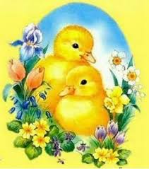
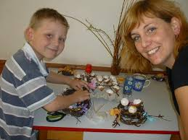
Velikonoční obrázky

Slide 7
A toto je všechno o velikonocích ☺

